Slide 2
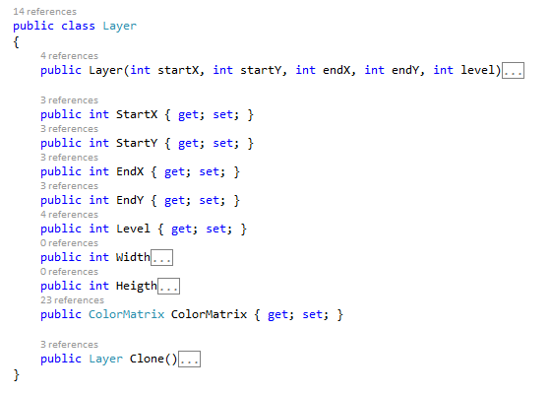
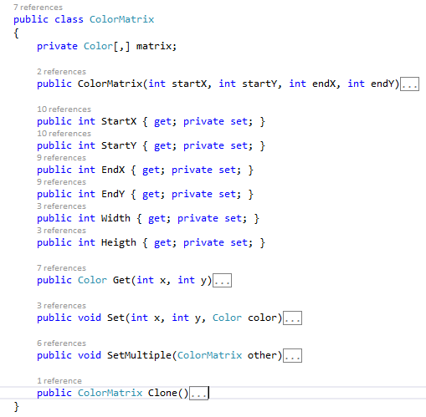
Слоеве
Реализирани чрез класовете Layer и ColorMatrix

Slide 3
Слоеве
Класът Renderer, който отговаря за рисуването по полето, пази няколко слоя:
Field – съдържа слоя, който е трайно нарисуван
Past – съдържа слоя, който може да бъде изтрит
Current – съдържа последно нарисуваното

Slide 4
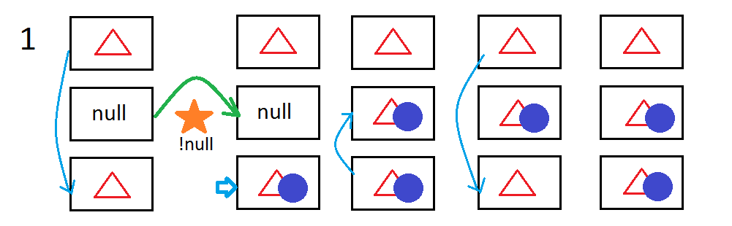
Слоеве

Slide 5
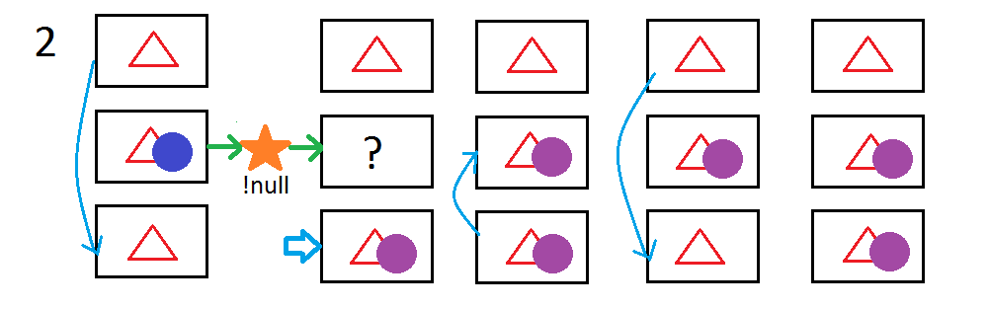
Слоеве

Slide 6
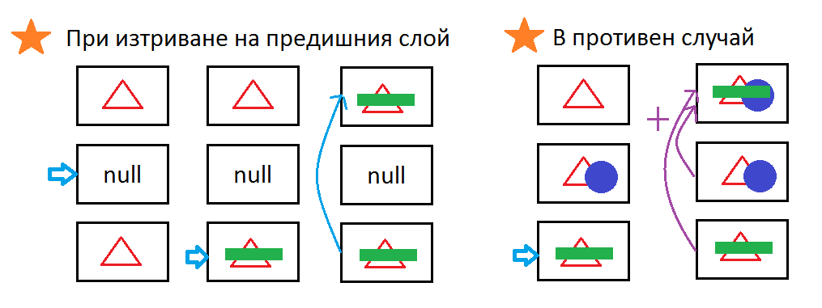
Слоеве

